Slide 1
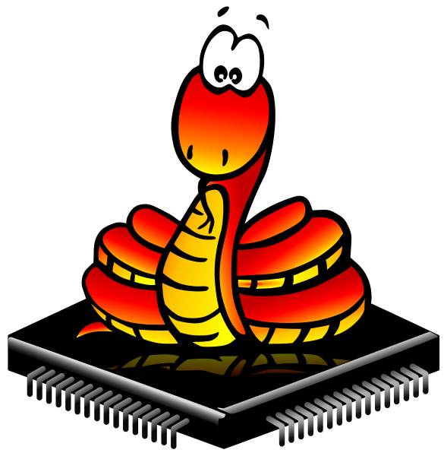
MicroPython на spike prime
By the Makers of EV3Lessons
By sanjay and Arvind Seshan

Slide 2

Цель урока
Узнаем, как использовать MicroPython на SPIKE Prime.

Slide 3
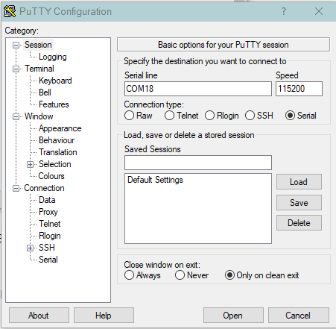
Шаг 1: подключение (Windows)
Установите любой эмулятор терминала по Вашему выбору.
Пример: PuTTY https://www.putty.org/
Убедитесь, что программное обеспечение SPIKE Prime не запущено.
Присоедините Хаб через USB-порт к Вашему компьютеру.
Найдите порт:
На компьютере посмотрите в своем диспетчере устройств (Старт > Панель управления > Управление компьютером > Диспетчер устройств) и увидим к какому порты Вы подключены.
Если у Вас есть несколько соединений портов USB, то при повторном подключении можно увидеть к какому именно.
Подсоединитесь с нужному портом на скорости 115 200.

Slide 4
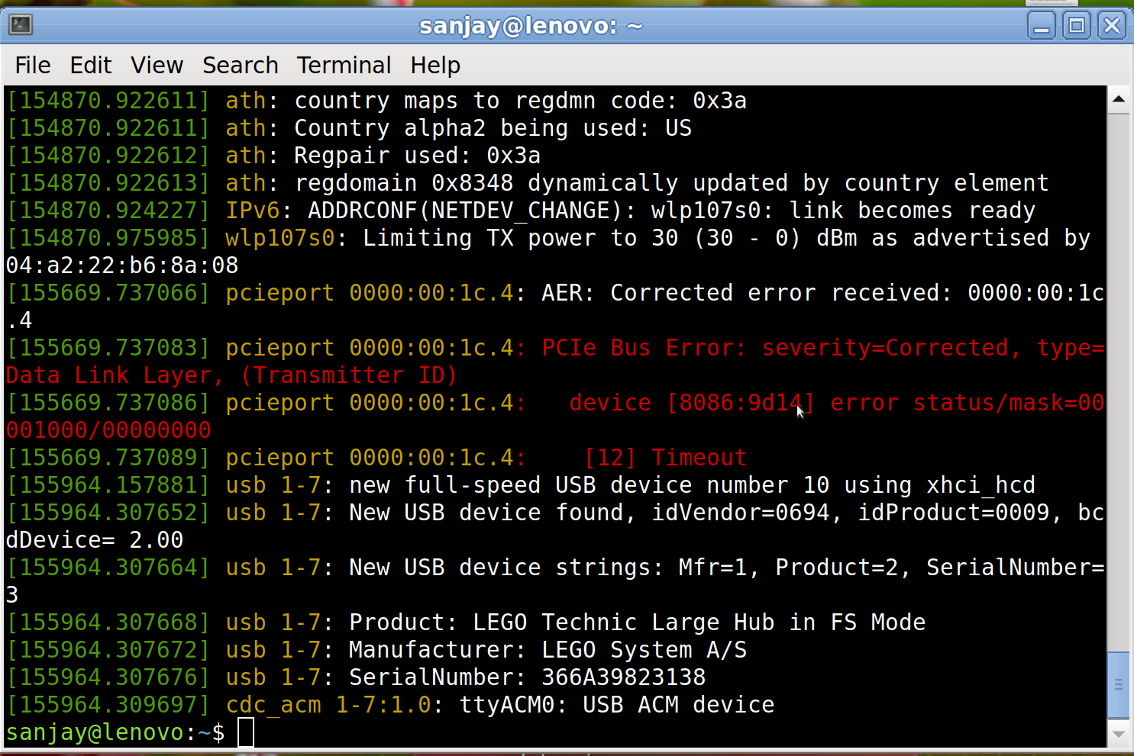
Шаг 1: подключение (Debian GNU/Linux)
Откройте терминал – Его можно найти в Приложениях → обычно в Системных инструментах.
Введите следующие команды (для Debian и ему подобных):
sudo apt-get update
sudo apt-get install –y screen
Подключите свой Хаб и введите sudo dmesg. Появится длинный список сообщений журнала. Последняя строка (или близкая к последней) должна содержать устройство USB ACM и идентификатор, аналогичный ttyACM0. Если вы не можете найти его, сначала найдите LEGO Technic Large Hub.
Введите sudo screen /dev/ttyACM0 115200. Замените ttyACM0 своим идентификатором.

Slide 5
Шаг 1: подключение (Mac os x)
Откройте терминал – Его можно найти в Приложениях → обычно в Системных инструментах.
Введите ls /dev/ | fgrep usb | fgrep tty чтобы найти порт Хаба.
Введите screen /dev/tty.usbmode366A398231381 115200. Замените tty ... на вывод первой команды. Если было несколько выводов, попробуйте все из них, пока не получите правильный.
Ниже приведен пример выполнения команд. Вывод компьютера выполнен зеленым цветом, команды, которые вы вводите, - черным.
$ ls /dev | fgrep usb | fgrep tty
tty.usbmodem366A39831234
$ screen /dev/tty.usbmodem366A39831234

Slide 6
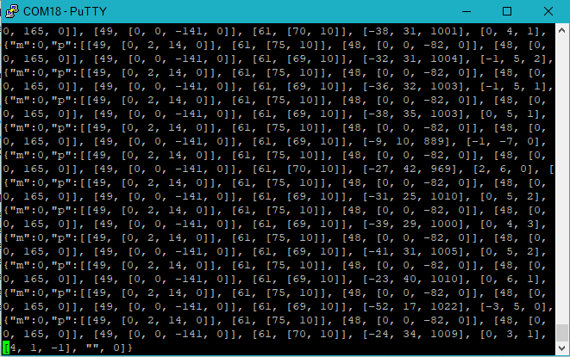
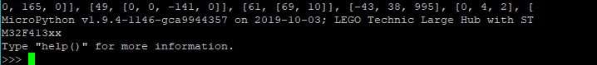
Шаг 2
Вы можете увидеть много разных чисел. Это информация с датчиков и от моторов.
Нажмите Control-C.
Вы готовы к программированию.

Slide 7
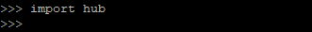
Модули хаба
Модуль питона «Хаб» содержит все ключевые функции / объекты, которые необходимы, чтобы взаимодействовать с Хабом SPIKE Prime.
Чтобы получить доступ к этому модулю, Вы должны сначала «импортировать» модуль. Напечатайте «import hub» в консоли MicroPython.
Как только Вы импортировали хаб, Вы можете исследовать интерфейсы, при работе можно использовать автозавершение. Напечатайте «hub». и затем нажмите кнопку «Tab».
>>> hub.
__class__ __name__ __version__ BT_VCP
Image USB_VCP battery ble
bluetooth button display info
led motion port power_off
sound status supervision temperature

Slide 8
Команда Help
Модуль MicroPython содержит инструменты помощи. Для доступа напечатайте “help()”.
>>> help()
Welcome to MicroPython!
For online help please visit http://micropython.org/help/.
Quick overview of commands for the board:
hub.info() -- print some general information
hub.status() -- print sensor data
Control commands:
CTRL-A -- on a blank line, enter raw REPL mode
CTRL-B -- on a blank line, enter normal REPL mode
CTRL-C -- interrupt a running program
CTRL-D -- on a blank line, do a soft reset of the board
CTRL-E -- on a blank line, enter paste mode
For further help on a specific object, type help(obj)
For a list of available modules, type help('modules')

Slide 9
Другие Модули / Библиотеки
Напечатайте комаду help(‘modules‘).
Это увидите список модулей, которые доступны на SPIKE Prime
>>> help('modules')
__main__ heapq struct umachine
_onewire hub sys uos
array io time urandom
binascii json ubinascii ure
builtins machine ucollections uselect
cmath math uctypes ustruct
collections micropython uerrno utime
errno os uhashlib utimeq
firmware random uheapq uzlib
gc re uio zlib
hashlib select ujson
Plus any modules on the filesystem

Slide 10
Другие Модули / Библиотеки
Вы можете использовать команду импорта, чтобы загрузить любую из библиотек, Вы находите и затем используете автозавершение или help(), чтобы использовать их функции.
>>> import random
>>> help(random)
object <module 'urandom'> is of type module
__name__ -- urandom
getrandbits -- <function>
seed -- <function>
randrange -- <function>
randint -- <function>
choice -- <function>
random -- <function>
uniform -- <function>
>>> random.random()
0.711182
>>> random.random()
0.408947

Slide 11
Задача 1: HELLO WORLD
Напечатайте “Hello World” на экране Вашего Хаба.
Ключевые шаги:
Импортируйте модуль хаба.
Исследуйте компоненты хаба, чтобы найти тот, который управляет Световой Матрицей (используйте «display»).
Далее, ищите метод, который «показывает» что-то на дисплее (используйте «shows»).

Slide 12
Решение: HELLO WORLD
Напечатайте “Hello World” на экране Вашего Хаба.
>>> import hub
>>> hub.
__class__ __name__ __version__ BT_VCP
Image USB_VCP battery ble
bluetooth button display info
led motion port power_off
sound status supervision temperature
>>> hub.display.
__class__ callback clear pixel
rotation show
>>> hub.display.show('Hello World')

Slide 13

CREDITS
This lesson was created by Sanjay Seshan and Arvind Seshan for SPIKE Prime Lessons
More lessons are available at www.primelessons.org
This work is licensed under a Creative Commons Attribution-NonCommercial-ShareAlike 4.0 International License.

